Slide 1

Семья или карьера

Slide 2




Карьера

Slide 3





Плюсы:
СамореализАция
ПовышЕние самооцЕнки
ФинАнсовая свобОда

Slide 4

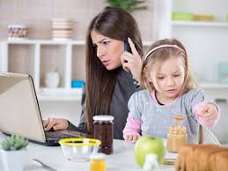


Минусы:
ОтсУтствие свобОдного врЕмени
КонфлИкты в семьЕ
СтрЕссы и переутомлЕние органИзма

Slide 5




Семья

Slide 6


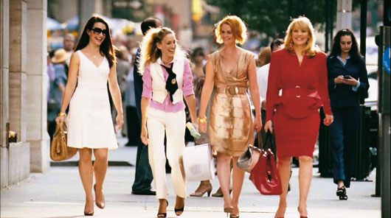
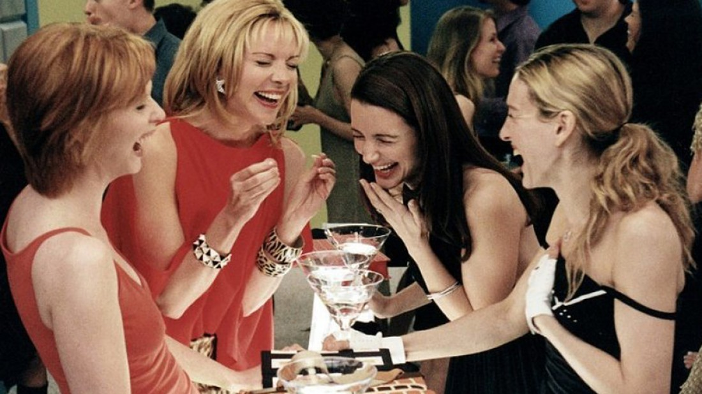
Плюсы:
ВозмОжность занимАться дОмом и быть рЯдом со своИми детьмИ
СледИть за внЕшностью и здорОвьем
ВстречАться с друзьЯми

Slide 7




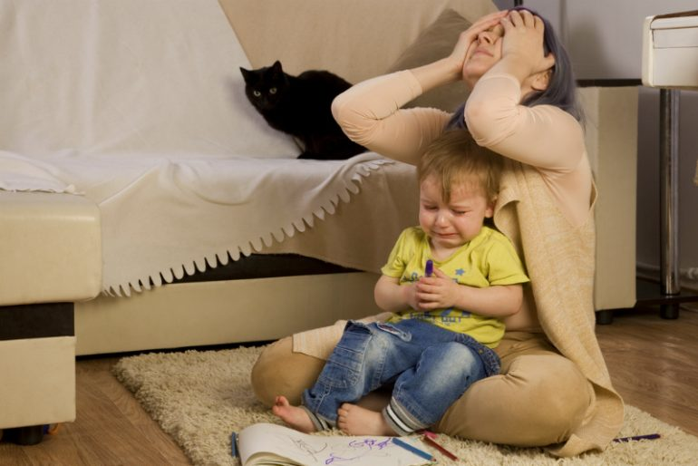
Минусы:
ДомАшний труд станОвится обЯзанностью
ФинАнсовая завИсимость
Из-за избЫтка свобОдного врЕмени охвАтывает скУка

Slide 8

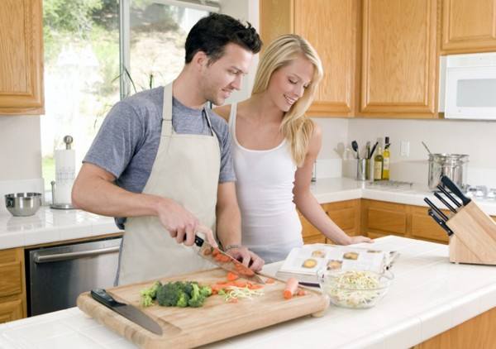

Работа по дому:
ГлАжка
УбОрка
СтИрка
МытьЁ посУды
ГотОвка
МытьЁ полОв
ПылесОшение
МЕлкий ремОнт

Slide 9
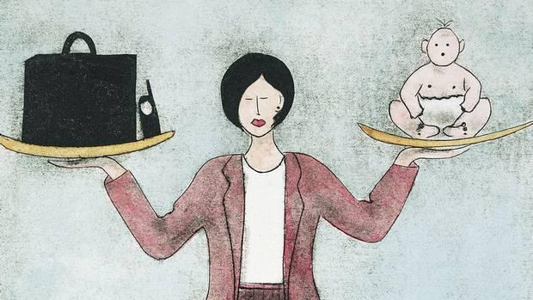


Выход:
-НайтИ золотУю середИну
-ИскАть компромИсс

Slide 10
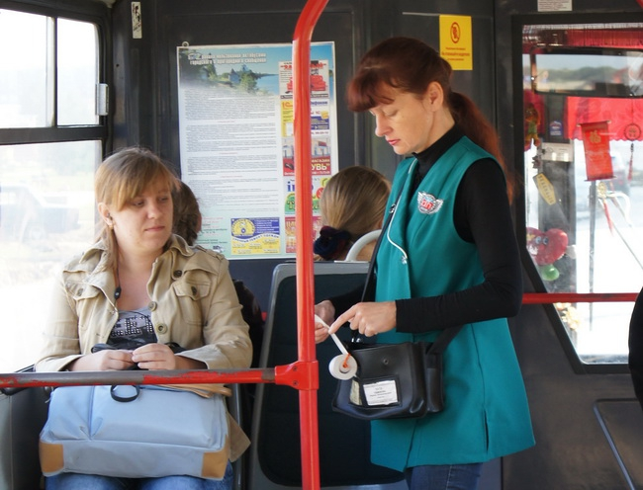
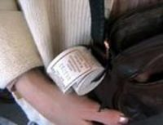
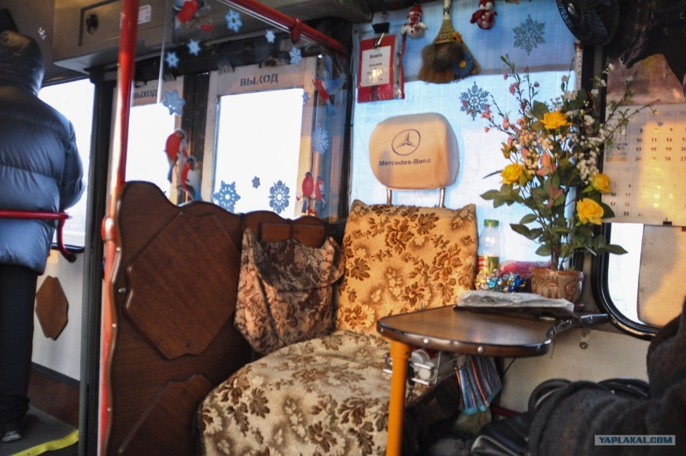
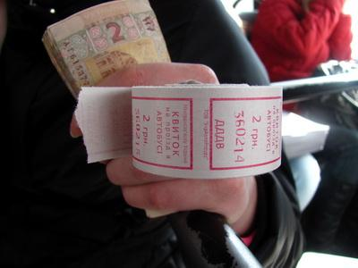
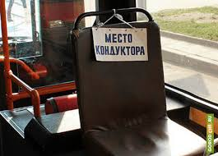
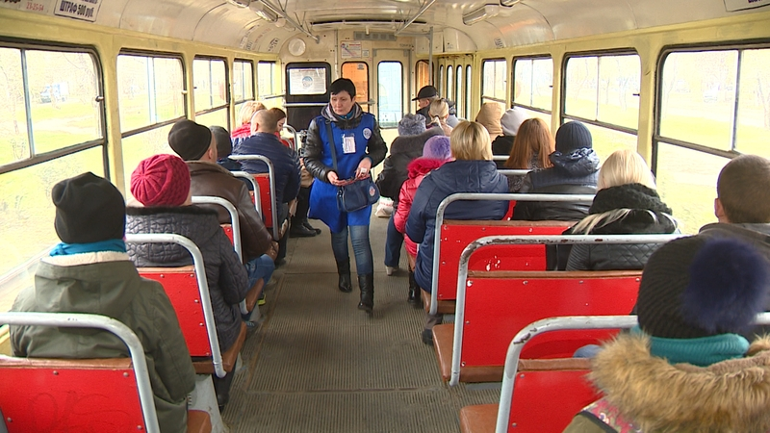
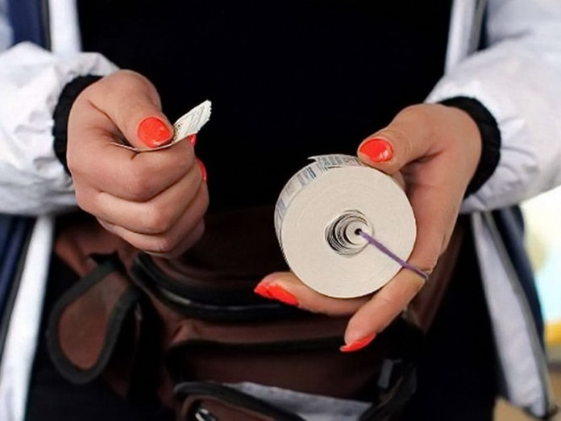
Женские профессии:
ВоспитАтель
УчИтель
ПродавЕц
НЯня
ПарикхмАхер
БухгАлтер
МедсестрА
УбОрщица
СекретАрь
КосметОлог
СтюардЕсса
БиблиотЕкарь
ДомрабОтница
ПОвар
КондУктор (?)

Slide 11
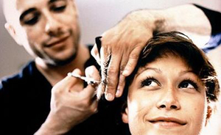
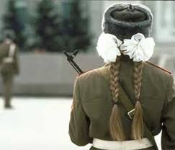

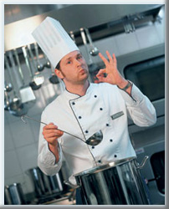

Мужские профессии:
ВодИтель
СтроИтель
ЛЁтчик
СлЕсарь
МорЯк
ПожАрный
ПолицЕйский
МехАник
ОхрАнник
инженер
ПолИтик
ВоЕнный
ЭлЕктрик
СпасАтель
БизнессмЕн

Slide 12

Спасибо за внимание!

